Slide 1
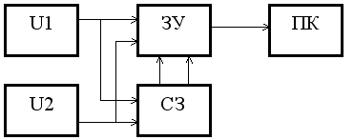
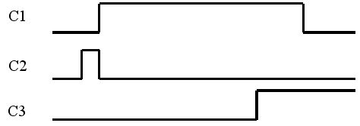
Логический анализатор

Slide 2
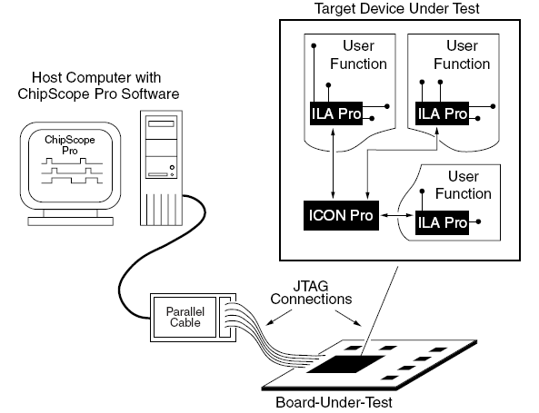
Логический анализатор ChipScope Pro

Slide 3
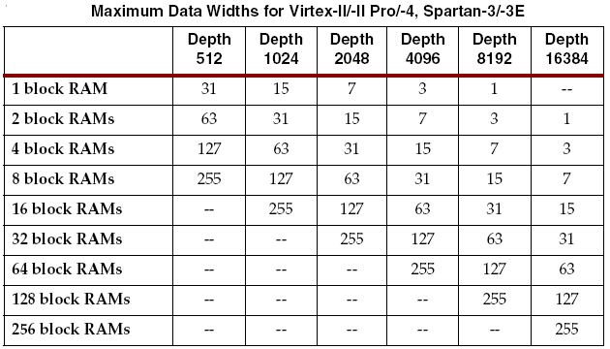
Память для ChipScope Pro

Slide 4
Пример использования ChipScope Pro
process (clk) begin
if clk='1' and clk'event then
if ct6="101" then ct6<="000"; -- счетчик ct6
else ct6<=ct6+1;
end if;
if ct11=x"a" then ct11<=x"0"; -- счетчик ct11
else ct11<=ct11+1;
end if;
if ct6="010" and ct11=x"8" then z28<='1'; -- z28
else z28<='0';
end if;
end if;
end process

Slide 5
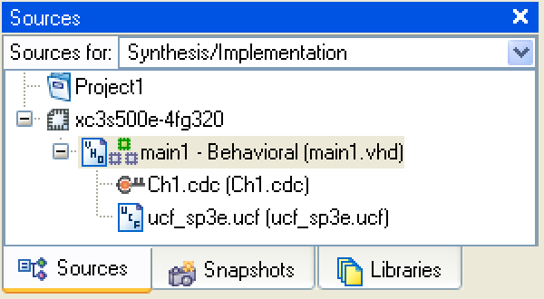
Структура проекта с ChipScope Pro

Slide 6
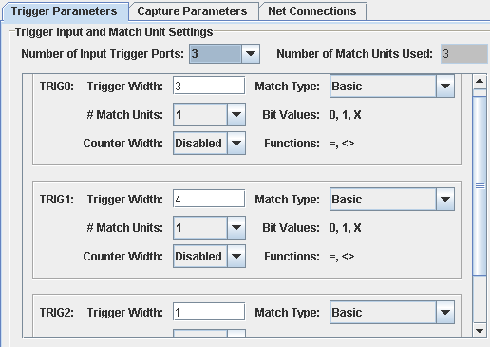
Задание параметров ChipScope Pro

Slide 7
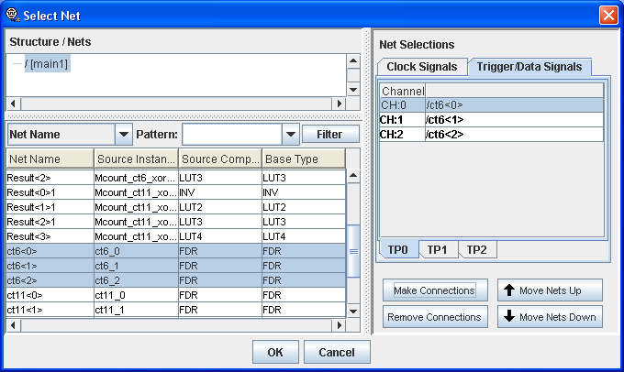
Подключение сигналов

Slide 8
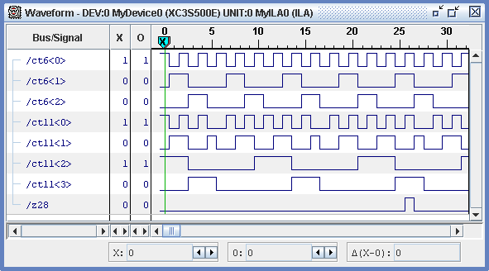
Временная диаграмма

Slide 9
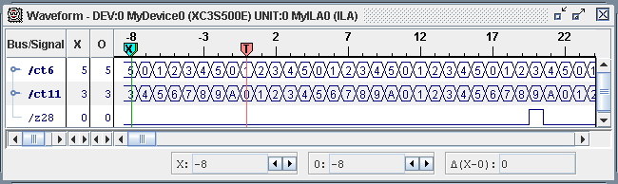
Временная диаграмма

Slide 10
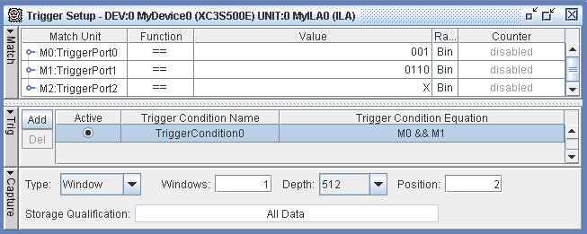
Задание момента запуска

Slide 11
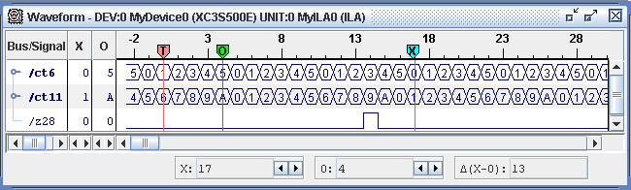
Временная диаграмма

Slide 12
The End

